Slide 1
Plataform as a service (PaaS)
Integrantes:
Mathias Iribarren
Felipe Pizarro
Joaquin Pizarro
Nicolás Lara
Nicolas Cifuentes

Slide 2
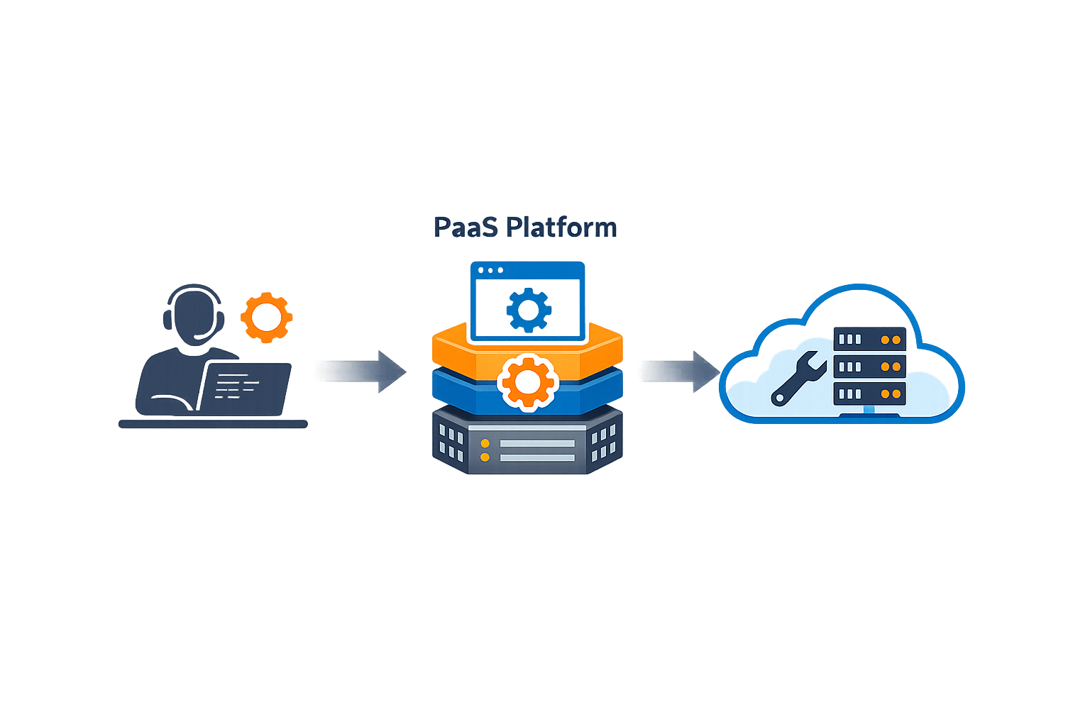
Definición del Modelo PaaS
El modelo PaaS (Platform as a Service) es un servicio de computación en la nube que proporciona a los desarrolladores una plataforma completa para crear, probar, desplegar y administrar aplicaciones. Su principal característica es que el proveedor Cloud se encarga de la infraestructura y de los servicios necesarios para el funcionamiento de la plataforma, permitiendo que el usuario (desarrollador) se enfoque en el desarrollo de la aplicación y en la gestión de sus datos.
Figura 1. Esquema visual del modelo PaaS
Fuente: Elaboración propia.
Fuentes: Microsoft Azure, IBM, Fortinet y Google Cloud.

Slide 3
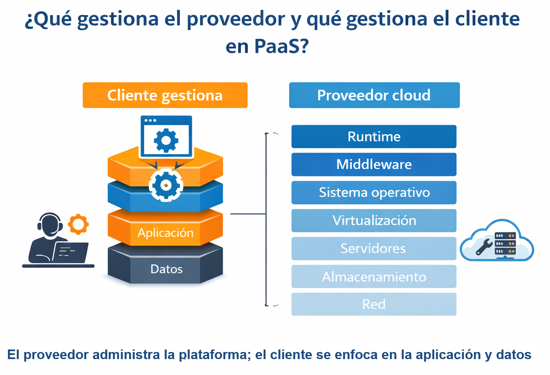
Fuente: Elaboración propia.

Slide 4
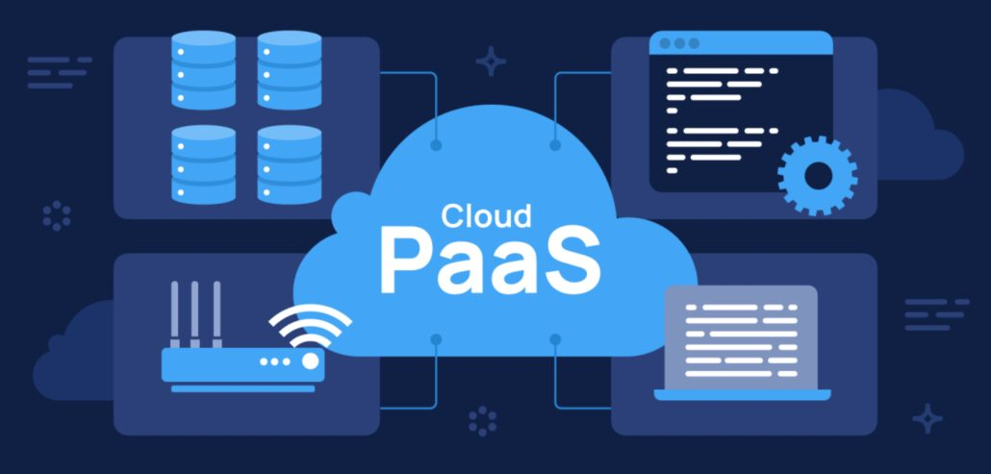
Componentes principales del Modelo PaaS
Infraestructura en la nube:
  PaaS incluye máquinas virtuales, sistemas operativos, almacenamiento, redes y cortafuegos, al igual que un centro de datos tradicional.
Software de middleware:
  Proporciona herramientas para la creación y el despliegue de aplicaciones, como frameworks, kits de desarrollo, bibliotecas y sistemas de contenedores como kubernetes.
Interfaz de usuario:
  Los desarrolladores utilizan una interfaz gráfica de usuario (GUI), una interfaz de línea de comandos (CLI) o una interfaz API para gestionar proyectos y colaborar con los miembros del equipo.

Slide 5
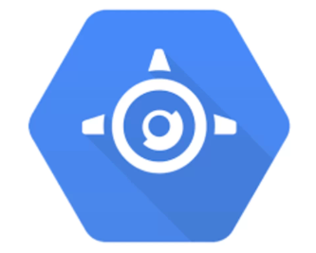



Ejemplos de PaaS
Pasos de uso
Elegir tu PaaS a usar.
Selecciona el hardware a usar.
Trabaja guardando tu progreso en la nube.
Prueba y ejecuta tus aplicaciones directo desde el PaaS.
Comparte tu trabajo con tus compañeros de trabajo/clase
Google App Engine
Caprover
Google Cloud Run
Heroku

Slide 6
Ejemplos Prácticos
Un grupo de estudiantes quiere desarrollar una aplicación sin preocuparse de la infraestructura y el hardware.
Desarrolladores de una empresa quieren crear una aplicación donde todos los empleados tengan acceso remoto.
Se desea mover una aplicación desde un entorno hacia la nube.

Slide 7
Ventajas, desventajas y recomendaciones de uso
Ventajas | Desventajas
Programación políglota | Menos control sobre la infraestructura
Entornos de desarrollo enriquecidos | Preocupaciones de seguridad
Más económico de operar | Puede ser más costoso que un IaaS
Son escalables
Velocidad

Slide 8
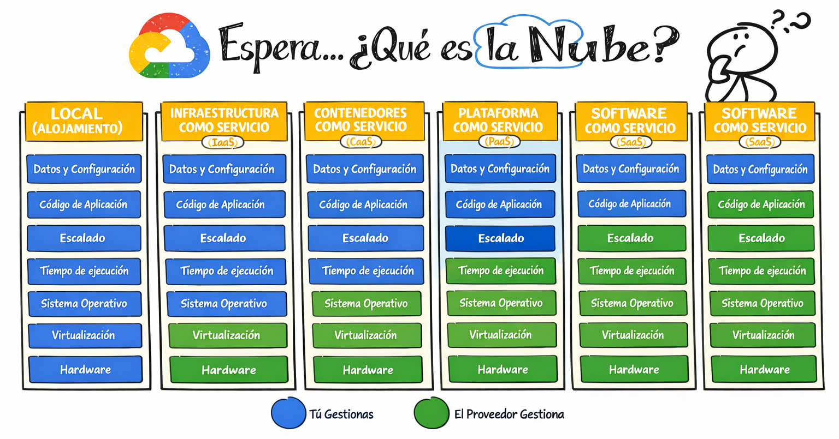
Demo simple (Maqueta, diagrama más detallado o captura de un sevicio real configurado)
Fuente: Elaboración propia.

Slide 9
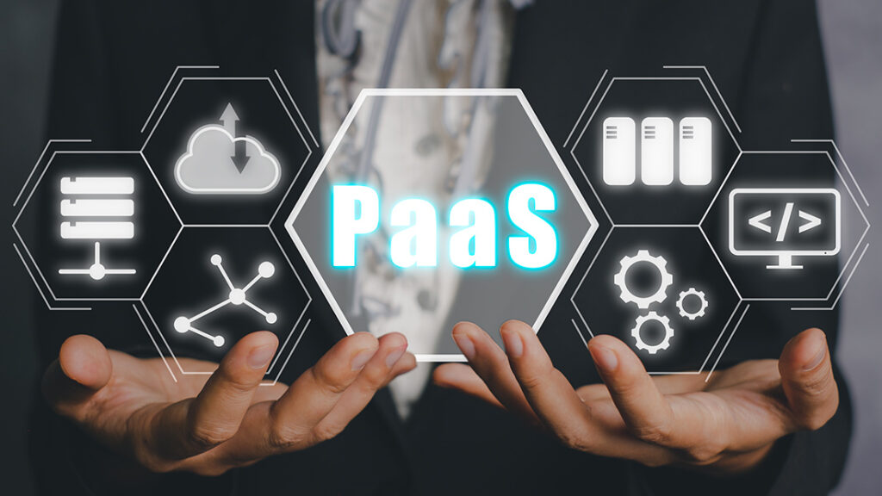
Conclusión
El modelo PaaS facilita el desarrollo de aplicaciones al ofrecer herramientas en la nube y encargarse de la infraestructura. Esto permite desarrollar aplicaciones más rápido y escalarlas fácilmente, aunque implica tener menos control sobre la infraestructura.

Slide 10
Bibliografía
Bambu Editorial. (2022, 30 de septiembre). Ventajas y desventajas de SaaS, IaaS y PaaS. Bambu Mobile. https://bambu-mobile.com/ventajas-y-desventajas-de-saas-iaas-y-paas/
Collins, K. (2023, 19 de julio). What is PaaS? Pros, cons, and uses. Fasthosts. https://www.fasthosts.co.uk/blog/what-is-paas/
Fortinet. (s. f.). ¿Qué es PaaS? Tipos de PaaS. https://www.fortinet.com/lat/resources/cyberglossary/platform-as-a-service
Google Cloud. (s. f.). PaaS, IaaS, SaaS y CaaS: ¿en qué se diferencian? https://cloud.google.com/learn/paas-vs-iaas-vs-saas?hl=es
Hyland. (s. f.). What is PaaS? Platform as a service 101. https://www.hyland.com/en/resources/articles/what-is-paas
Microsoft Azure. (s. f.). ¿Qué es la plataforma como servicio (PaaS)? https://azure.microsoft.com/es-es/resources/cloud-computing-dictionary/what-is-paas
Susnjara, S., & Smalley, I. (s. f.). ¿Qué es la plataforma como servicio (PaaS)? IBM Think. https://www.ibm.com/es-es/think/topics/paas
Susnjara, S., & Smalley, I. (s. f.). ¿Qué es PaaS? IBM Think. https://www.ibm.com/mx-es/think/topics/paas

